Slide 1

用冰取火

Slide 2
学习目标
1、 能够正确、流利、有感情地朗读课文。
2、理解课文内容，了解年轻的探险队员是怎样用冰取火的。
3、阅读课文，体会探险队员能结合实际，运用科学的知识和智慧解决问题、克服困难的精神。
PPT模板下载：www.1ppt.com/moban/ 行业PPT模板：www.1ppt.com/hangye/
节日PPT模板：www.1ppt.com/jieri/ PPT素材下载：www.1ppt.com/sucai/
PPT背景图片：www.1ppt.com/beijing/ PPT图表下载：www.1ppt.com/tubiao/
优秀PPT下载：www.1ppt.com/xiazai/ PPT教程： www.1ppt.com/powerpoint/
Word教程： www.1ppt.com/word/ Excel教程：www.1ppt.com/excel/
资料下载：www.1ppt.com/ziliao/ PPT课件下载：www.1ppt.com/kejian/
范文下载：www.1ppt.com/fanwen/ 试卷下载：www.1ppt.com/shiti/
教案下载：www.1ppt.com/jiaoan/

Slide 3

我会读
探险 威胁 顽强 绝望
思索 恢复 摩挲 探测
一筹莫展 束手无策
意想不到 惨白无力

Slide 4


自学要求：
再读课文，并用简洁的语言来说说，课文主要讲了一件什么事？

Slide 5

这篇课文讲的是南极探险队员做“冰透镜”取火的事。

Slide 6
小组合作探究：
讨论:南极的气候有什么特点？

Slide 7
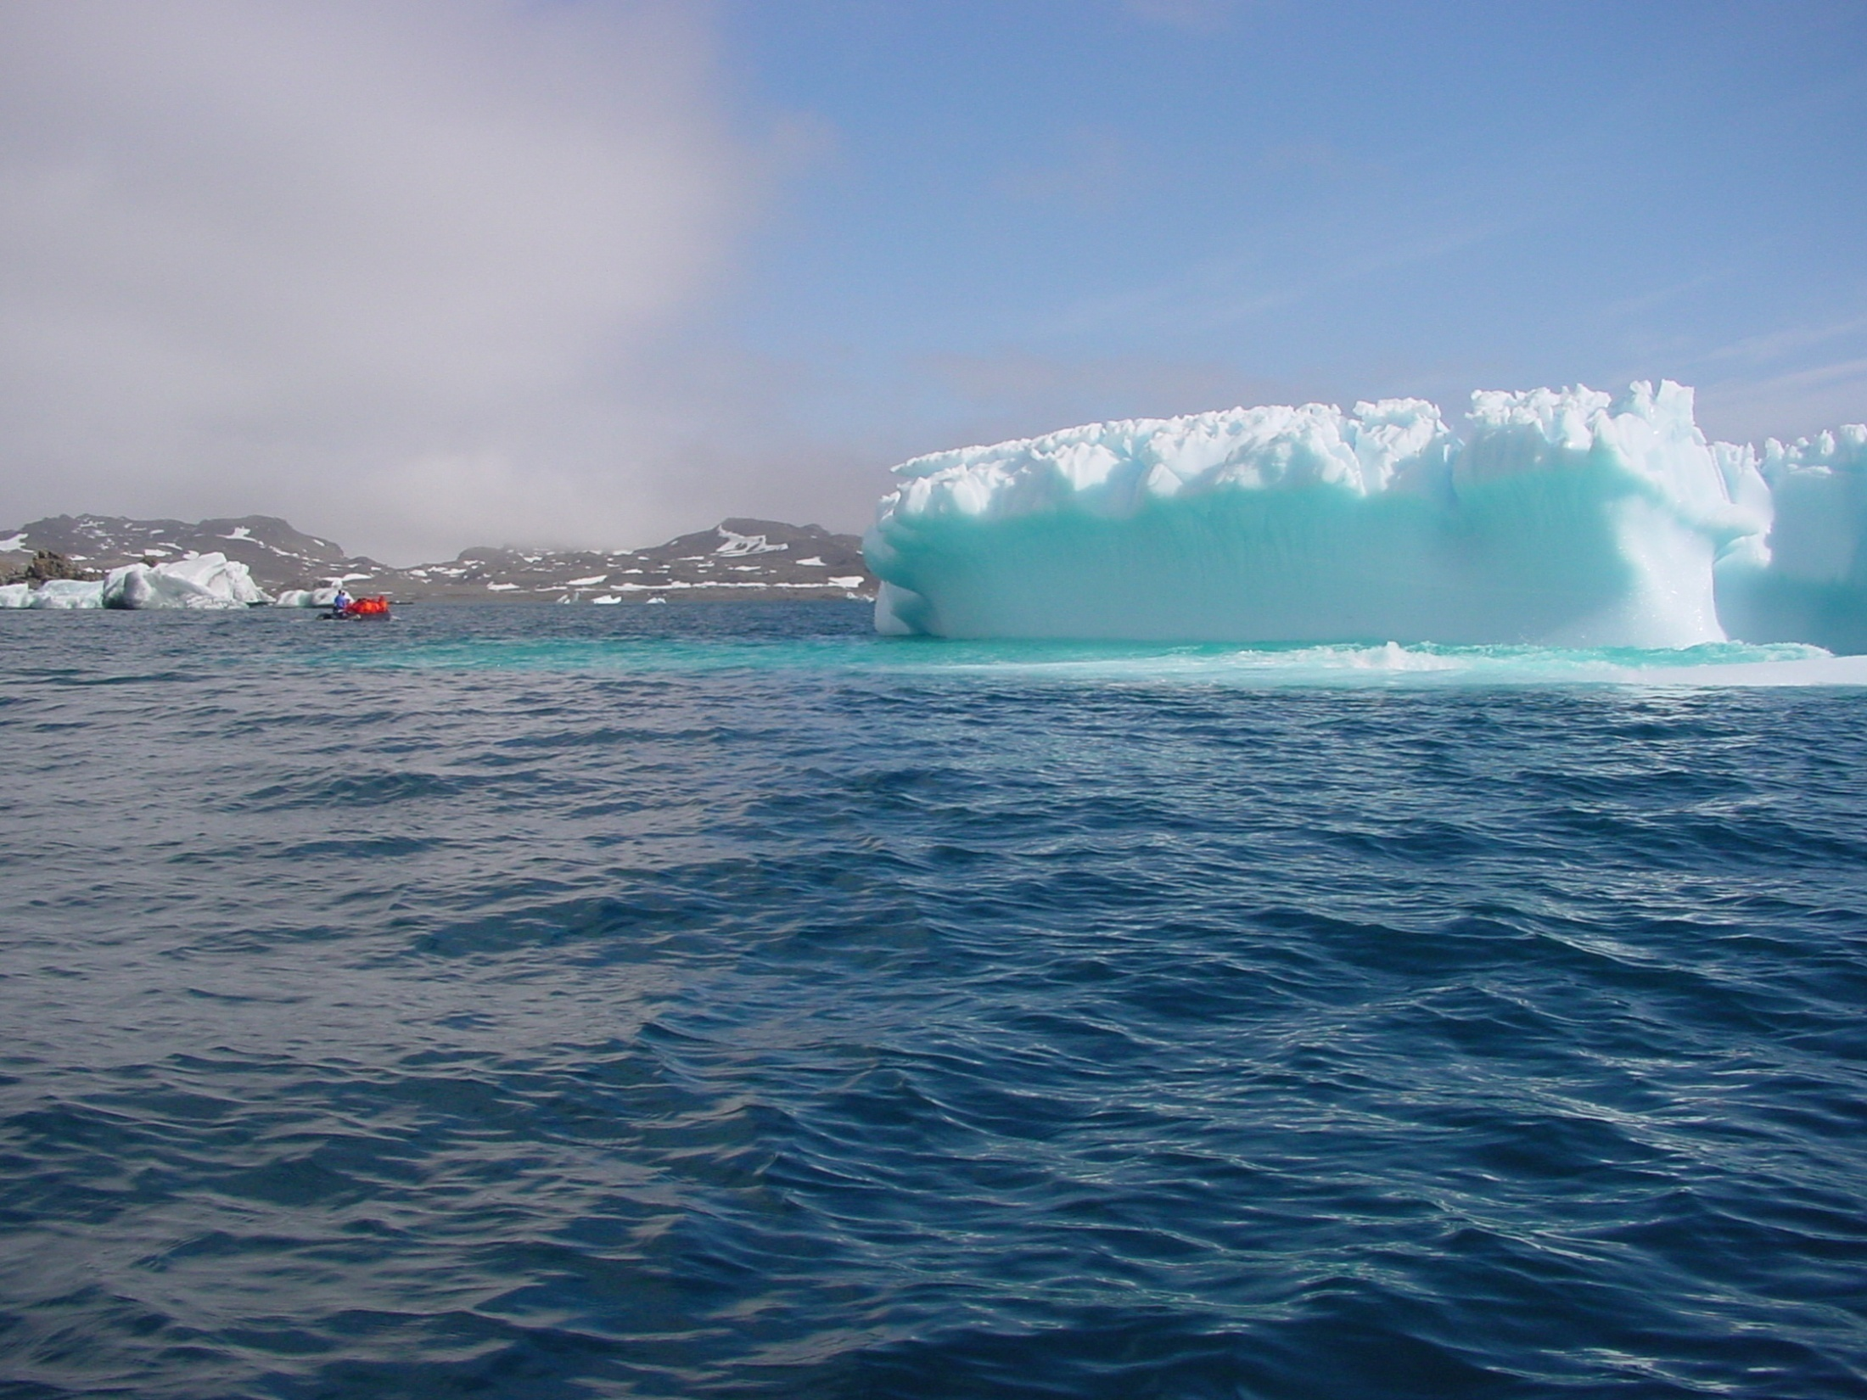
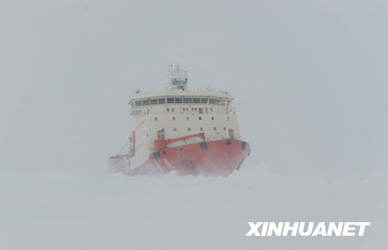
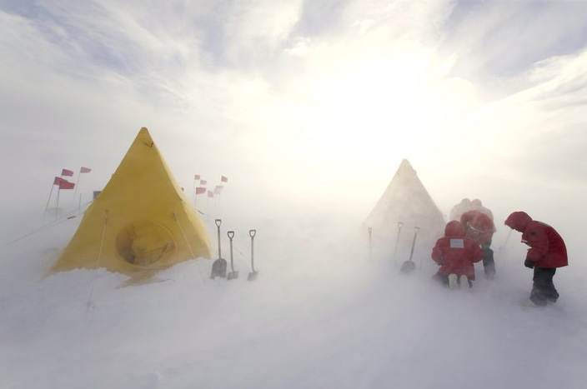
南极洲的气候特点
夏季的气温也在零下20摄氏度左右，非常寒冷。
南极的夏天没有黑夜白昼之分。
天气变化无常。

Slide 8


他们在孤岛上发生了什么意外？
打火器找不到了！
打火器找不到了，他们生活会遇到哪些困难？

Slide 9
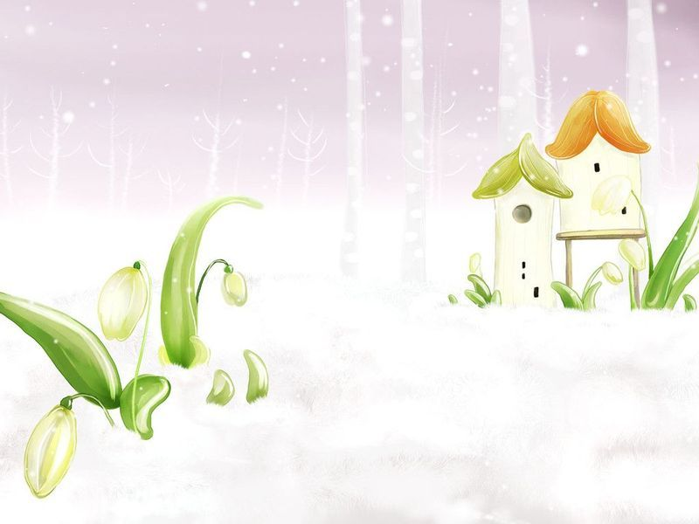
没有火，就不能工作；没有火，就不能生活；没有火，生命就受到威胁。
作者运用排比的修辞手法，层层
深入，使我们深深地感受到“火”
的重要性。
请你再读读这句话，看看它有
什么特点？（修辞手法）

Slide 10

面对这样的困境，他们的反应如何？

Slide 11



一筹莫展：
一点办法也想不出。
陷入绝望

Slide 12
自由读第6自然段，回答：
1、年轻队员是怎么做冰透镜的？
2、用三角符号画出年轻少年动作的
词语。

Slide 13

他取了一块冰，用小刀轻轻地刮，用温暖的双手不断摩挲，慢慢地，做成了一个光洁透明的”冰透镜”。

Slide 14
用同样的学习方法，来学习第7自
然段。
1、年轻少年时怎样用冰取火的？
2、用三角符号画出描写他动作的词语。

Slide 15
他举着“冰透镜”，向着太阳，让
太阳光穿过“冰透镜”，形成焦点，
射在一团干燥蓬松的火绒上。

Slide 16
四人小组 讨论：（读第七自然段）
用冰取火需要哪些条件？（3个）
条件1：一个光洁透明的半球形“冰透镜”
——（聚光镜）
条件2：太阳光——（热源）
条件:3：一团干燥蓬松的火绒——（可燃物）

Slide 17

聚焦取火
光通过两种煤质的界面时，要发生折射。凸透镜（会聚透镜）是一种光学元件，它对光有会聚作用。一束平行光通过凸透镜后，光线会聚在一个焦点上，从而使热量集中到焦点上。如果在焦点处放些易燃品，易燃品就会燃烧起来。
拓展延伸：

Slide 18
所以，学生不妨课下在操场或其他安全的地方，按照所讲的方法，用放大镜聚焦取火。相信大家一定会做到的。

Slide 19
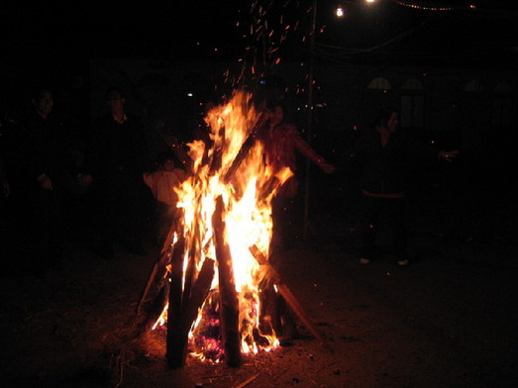
他们是怎样的心情？你是从哪里看出来的？

Slide 20
这篇课文讲的是南极探险队员做“冰透镜”取火的故事。赞扬了探险队员顽强的意志、永不放弃的精神和运用科学知识解决实际问题的聪明与智慧。
课堂小结：

Slide 21




智 多 星 闯 三 关
第 关
1
一、填字组词。
一筹（ ） 束手（ ）
惨白（ ） 意想（ ）
莫展
无策
无力
不到

Slide 22
智 多 星 闯 关
第 关
2
二、选词填空。
顽强 坚强 勉强
1、他不去就算了，你别（ ）他了。
2、小草那（ ）的生命力真令人敬佩。
3、小明很（ ），腿擦破了也不落泪。
勉强
顽强
坚强

Slide 23
智 多 星 闯 三 关
第 关
3
填入合适的动词。
取
刮
1、他（ ）了一块冰，用小刀轻轻地（ ），
用温暖的双手不断（ ），慢慢地，
（ ）成了一个光洁透明的”冰透镜”。
摩挲
做
举
向
2、他（ ）着“冰透镜”，（ ）着太阳，
（ ）太阳光穿过“冰透镜”，形成焦点，
射在一团干燥蓬松的火绒上。
让

